Slide 1
LUCRARE DE LICENȚĂ · CIBERNETICĂ ECONOMICĂ
Modelarea și prognoza ratei inflației cu modele ARIMA
Absolvent: Mihai Dobrescu (nume fictiv)
Coordonator științific: Prof. univ. dr. Ana Vlădescu (nume fictiv)
FACULTATEA DE CIBERNETICĂ, STATISTICĂ ȘI INFORMATICĂ ECONOMICĂ · București, 2026
Exemplu fictiv cu date simulate · Ai nevoie de ajutor cu lucrarea ta? licenta-disertatie-romania.com/contact
Notes:
Prezintă-te și spune titlul lucrării. Susținerea durează de obicei 10-15 minute; verifică timpul cerut de comisia ta.

Slide 2
De ce prognoza inflației?
Deciziile de dobândă, salarii și prețuri depind de inflația așteptată
1
ARIMA: model standard pentru prognoza pe termen scurt
2
Întrebarea: bate un model ARIMA prognoza naivă?
3
Exemplu fictiv cu date simulate · Ai nevoie de ajutor cu lucrarea ta? licenta-disertatie-romania.com/contact
Notes:
Începe cu motivația economică, apoi spune întrebarea de cercetare. Menționează de la început că seria este simulată și de ce.

Slide 3
Ipotezele cercetării
I1
I2
I3
Seria este integrată de ordinul 1
Reziduurile modelului sunt zgomot alb
ARIMA are erori mai mici decât modelul naiv
Exemplu fictiv cu date simulate · Ai nevoie de ajutor cu lucrarea ta? licenta-disertatie-romania.com/contact
Notes:
Spune fiecare ipoteză și testul care o verifică: ADF, Ljung–Box, RMSE și MAPE. La final vei reveni la ele.

Slide 4
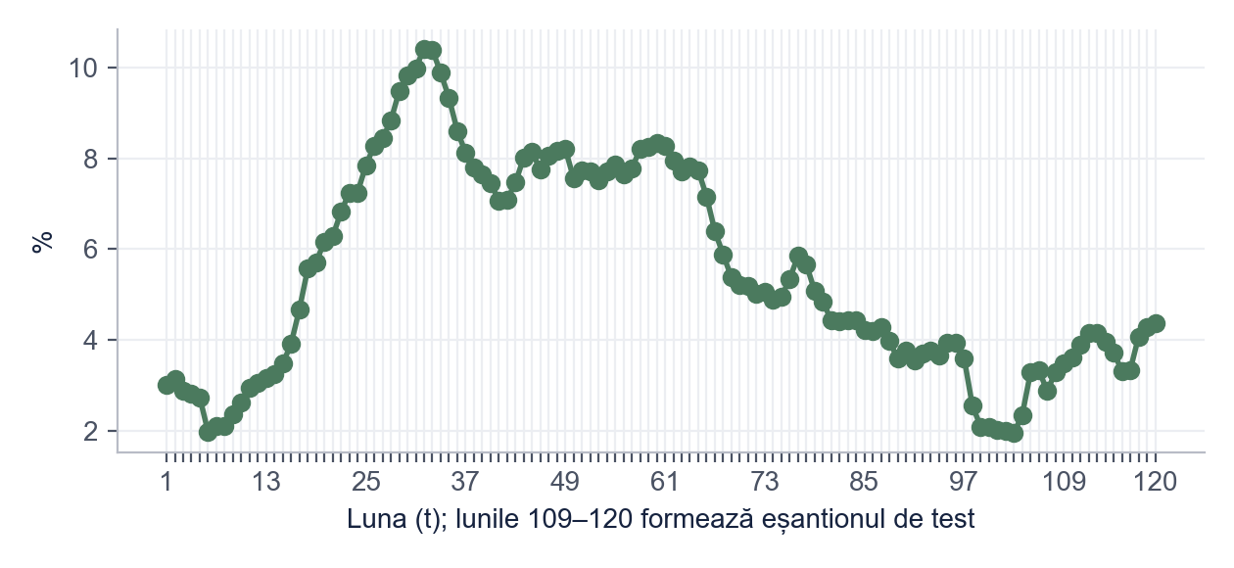
Datele: serie lunară simulată
120 de luni: 108 pentru estimare, 12 pentru test
Exemplu fictiv cu date simulate · Ai nevoie de ajutor cu lucrarea ta? licenta-disertatie-romania.com/contact
Notes:
Precizează clar: seria este simulată dintr-un proces cunoscut, nu reprezintă inflația din România. Asta permite să verifici dacă metoda găsește modelul corect.

Slide 5
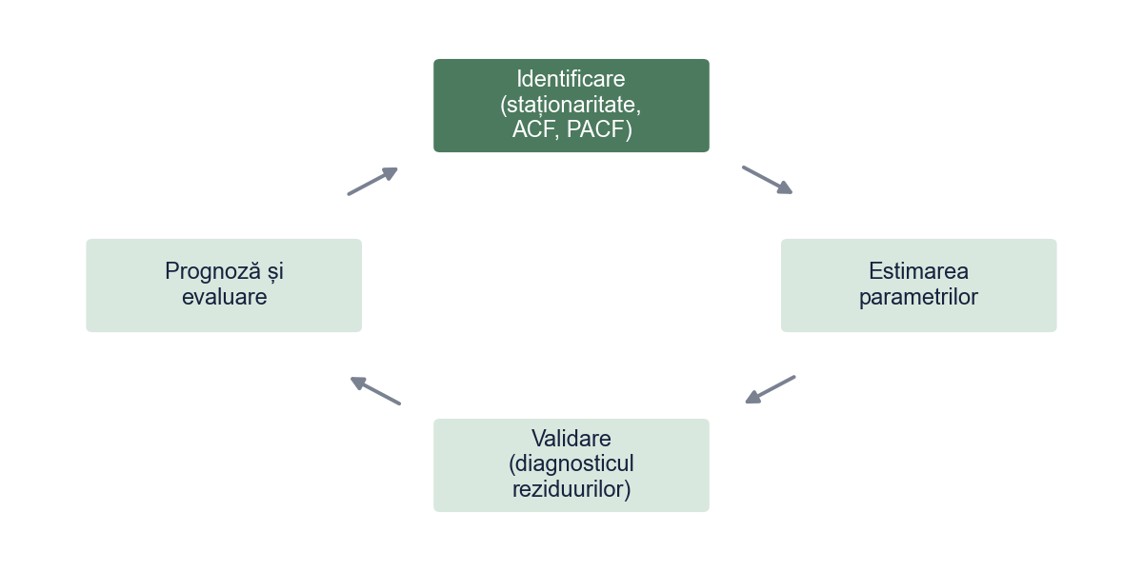
Metodologia Box–Jenkins
Exemplu fictiv cu date simulate · Ai nevoie de ajutor cu lucrarea ta? licenta-disertatie-romania.com/contact
Notes:
Prezintă cele patru etape: identificare, estimare, validare, prognoză. Spune că etapele se repetă până când reziduurile trec testele.

Slide 6
Staționaritate și identificare
Seria | Statistica ADF | Laguri | Valoarea critică (5%) | p | Concluzia
yₜ (nivel) | −1,769 | 3 | −2,890 | 0,396 | Nestaționară
Δyₜ (prima diferență) | −3,806 | 2 | −2,890 | 0,003 | Staționară
Nivel: p = 0,396 (nestaționară)
Prima diferență: p = 0,003 (staționară) → d = 1
H₀: seria are o rădăcină unitară. Numărul de laguri a fost ales automat după criteriul AIC.
Exemplu fictiv cu date simulate · Ai nevoie de ajutor cu lucrarea ta? licenta-disertatie-romania.com/contact
Notes:
Citește doar valorile p și concluzia. Apoi spune că PACF-ul are un singur coeficient semnificativ, la lagul 1, deci AR(1) pentru prima diferență.

Slide 7
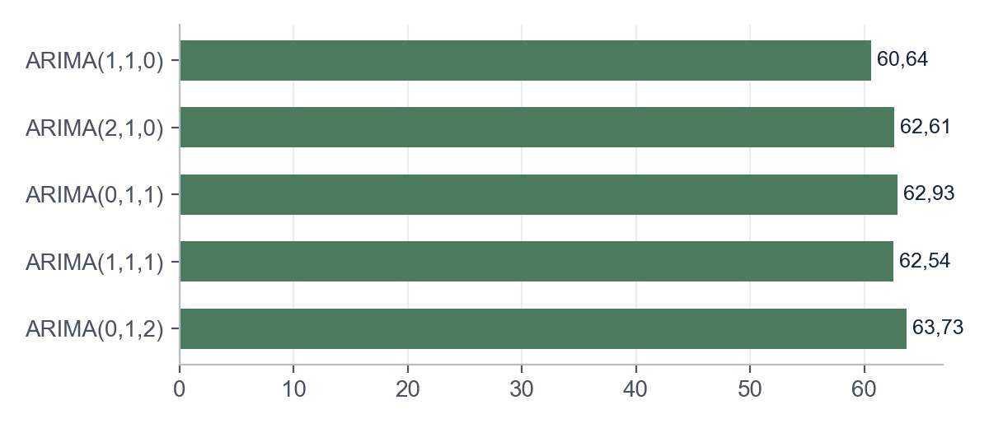
Selecția modelului după AIC
ARIMA(1,1,0): AIC = 60,64, BIC = 65,98, cele mai mici valori
Exemplu fictiv cu date simulate · Ai nevoie de ajutor cu lucrarea ta? licenta-disertatie-romania.com/contact
Notes:
Arată că ARIMA(1,1,0) are cele mai mici valori la ambele criterii. Modelele cu mai mulți parametri nu aduc un câștig.

Slide 8
Modelul estimat și diagnosticul
0,493
0,908
0,852
coeficientul φ₁ (p < 0,001)
p pentru Ljung–Box Q(12)
p pentru Jarque–Bera
Exemplu fictiv cu date simulate · Ai nevoie de ajutor cu lucrarea ta? licenta-disertatie-romania.com/contact
Notes:
Interpretează φ₁: aproape jumătate din variația inflației se transmite în luna următoare. Testele pe reziduuri nu resping nicio ipoteză nulă, deci modelul este valid.

Slide 9
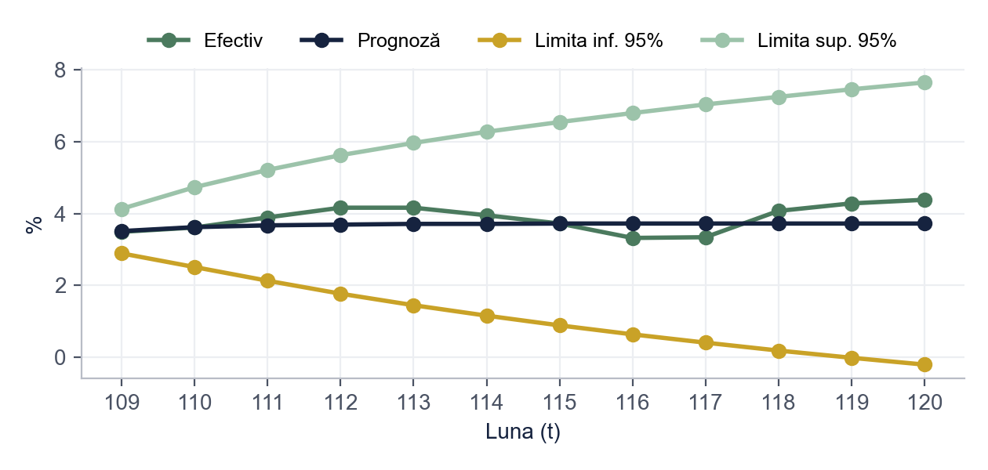
Prognoza pe 12 luni
Toate valorile efective sunt în intervalul de 95%
Exemplu fictiv cu date simulate · Ai nevoie de ajutor cu lucrarea ta? licenta-disertatie-romania.com/contact
Notes:
Arată graficul: prognoza converge spre 3,72%, intervalul se lărgește. Recunoaște că modelul nu prinde reaccelerarea din ultimele luni.

Slide 10
ARIMA față de modelul naiv
Indicatorul | ARIMA(1,1,0) | Model naiv
RMSE (pp) | 0,38 | 0,66
MAE (pp) | 0,31 | 0,56
MAPE (procente) | 7,9 | 13,9
Eroarea medie (pp) | 0,18 | 0,56
RMSE redus cu aproximativ 43%
Exemplu fictiv cu date simulate · Ai nevoie de ajutor cu lucrarea ta? licenta-disertatie-romania.com/contact
Notes:
Rezultatul principal: RMSE 0,38 față de 0,66 pp, MAPE 7,9% față de 13,9%. Ipoteza I3 se confirmă.

Slide 11
Concluzii și limite
Toate cele trei ipoteze s-au confirmat
1
Modelul recuperează procesul generator (φ₁ = 0,493 față de 0,5)
2
Limite: date simulate, model univariat, o singură fereastră de test
3
Continuare: date oficiale, SARIMA, comparație cu VAR
4
Exemplu fictiv cu date simulate · Ai nevoie de ajutor cu lucrarea ta? licenta-disertatie-romania.com/contact
Notes:
Reia ipotezele, spune contribuția (verificarea metodologiei pe un proces cunoscut) și limitele. Mulțumește comisiei.

Slide 12
Întrebări probabile ale comisiei
De ce ați folosit date simulate și nu date de la INS?
Pentru a verifica metodologia pe un proces cunoscut: putem compara coeficientul estimat (0,493) cu cel real (0,5). Pasul următor este aplicarea pe date oficiale.
De ce ARIMA(1,1,0) și nu un model mai complex?
Are cele mai mici valori AIC și BIC, iar reziduurile sunt zgomot alb; parametrii suplimentari nu îmbunătățesc modelul.
De ce prognoza devine constantă după câteva luni?
Într-un ARIMA(1,1,0) fără constantă, efectul ultimei variații se stinge geometric (0,493ʰ), deci prognoza converge spre un nivel constant, 3,72%.
Ce ar trebui să schimbați pentru inflația lunară reală?
Să testez sezonalitatea (SARIMA), posibile rupturi structurale și să adaug variabile explicative, de exemplu cursul de schimb, într-un model VAR.
Exemplu fictiv cu date simulate · Ai nevoie de ajutor cu lucrarea ta? licenta-disertatie-romania.com/contact
Notes:
Slide ascuns: nu apare la prezentare. Pregătește răspunsurile cu voce tare înainte de susținere.
Întrebare: De ce ați folosit date simulate și nu date de la INS?
Răspuns: Pentru a verifica metodologia pe un proces cunoscut: putem compara coeficientul estimat (0,493) cu cel real (0,5). Pasul următor este aplicarea pe date oficiale.
Întrebare: De ce ARIMA(1,1,0) și nu un model mai complex?
Răspuns: Are cele mai mici valori AIC și BIC, iar reziduurile sunt zgomot alb; parametrii suplimentari nu îmbunătățesc modelul.
Întrebare: De ce prognoza devine constantă după câteva luni?
Răspuns: Într-un ARIMA(1,1,0) fără constantă, efectul ultimei variații se stinge geometric (0,493ʰ), deci prognoza converge spre un nivel constant, 3,72%.
Întrebare: Ce ar trebui să schimbați pentru inflația lunară reală?
Răspuns: Să testez sezonalitatea (SARIMA), posibile rupturi structurale și să adaug variabile explicative, de exemplu cursul de schimb, într-un model VAR.

Slide 13
Vă mulțumesc pentru atenție!
Întrebări?
Exemplu fictiv cu date simulate · Ai nevoie de ajutor cu lucrarea ta? licenta-disertatie-romania.com/contact
Notes:
Mulțumește comisiei și coordonatorului. Pregătește din timp răspunsuri la 3-4 întrebări probabile despre metodă și limite.

